Slide 1

第五章项目孵化与决策
. 项目目标
. 项目战略
. 项目需求
. 项目可行性分析
. 项目评价与决策

Slide 2
一、项目目标
项目要求达到的目标可分为两类，必须满足的规定要求和附加获取的期望要求。
规定要求：项目实施范围、质量要求、利润或成本目标、时间目标以及必须满足的法规要求等。
期望要求：如一种新产品性能之外的外形、色彩、使用舒适。

Slide 3
项目成功标准
关键性能指数（Key performance indicator KPI)所描述的项目管理指数：
1、自项目开始即被确定。
2、直接反映项目主要指标。
3 在项目过程中为项目管理权衡决策提供依据。
在项目完成时，这些KPIs可以：
1、帮助项目投资者（业主）验收并判断项目（是否成功）及产品是否合格，可作为最贴切的手段。
2、以某种方式，再适当的时间领域及范围内得到评估。

Slide 4
二、项目需求
项目的来源：
项目来源与各种需求和要解决的问题。如：能源项目、改革项目、扶贫项目、科研项目。
一个项目会带动其他项目创造项目链。

Slide 5
三、项目战略性计划
所有项目都应服从执行组织的战略目标——执行组织的战略性计划应该作为项目选择决策的一个因素。

Slide 6
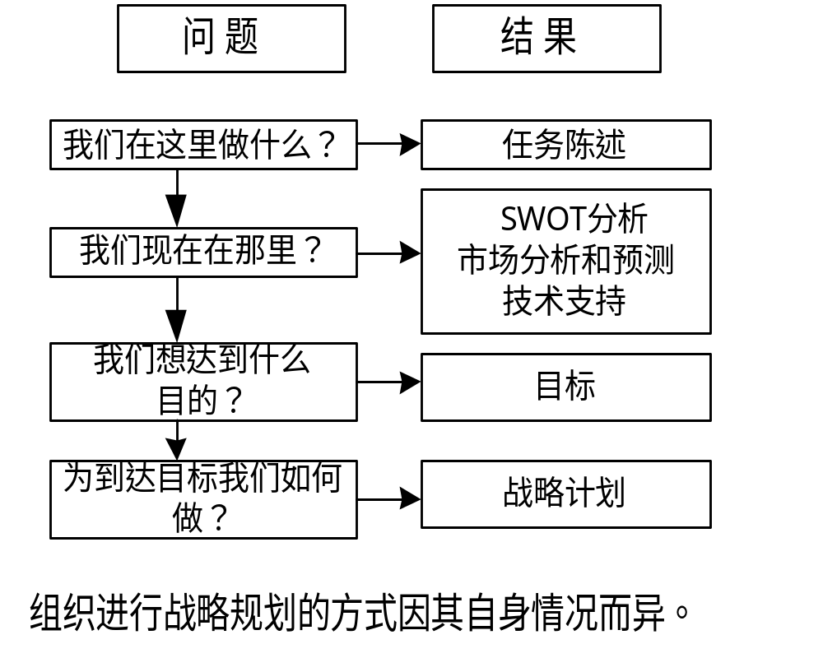
企业战略规划

Slide 7
需求管理
需求管理包括用户/顾客需求定义的过程和详细开发性能明细表之前建立系统需求的过程。
需求应当是全面的可追溯的和可测试的并结构严谨。需求应当导致清晰明确的项目交付明细表的产生。这些交付品的交付应当再得到一次检验。在原来要求的基础上，对原先需求的任何变更应当有章可循。（也就是记录和解释）
需求的定义应随着项目的发展而更新。

Slide 8
价值管理
“价值在于实现对不同种需求的满足以及实现此目的所需资源的平衡。满足越多需求时所用的资源越少，产生的价值就越高”。在策略层面上讲，它可以表达为成本与收益的矛盾，参数与目标的矛盾费用与需求的矛盾，投入与产出的矛盾。价值可以根据财富的多少来定义。另一种对价值的定义等式：收益除以成本，除去成本开支外的所得；

Slide 9
项目可行性分析
项目建议书
项目可行性分析

Slide 10
五、项目评价与决策
项目评价
项目决策

